Slide 1
UBND QUẬN DƯƠNG KINH
TRƯỜNG TH ĐA PHÚC
Chào mừng thầy cô về dự giờ
lớp 4^{B}
Môn : Toán
Bài 13: Làm tròn số đến hàng trăm nghìn
Môn: Toán
BÀI : Luyện tập chung (T2)
Giáo viên: Lê Thị Quyên
Giáo viên thực hiện: Nguyễn Thị Thủy

Slide 2
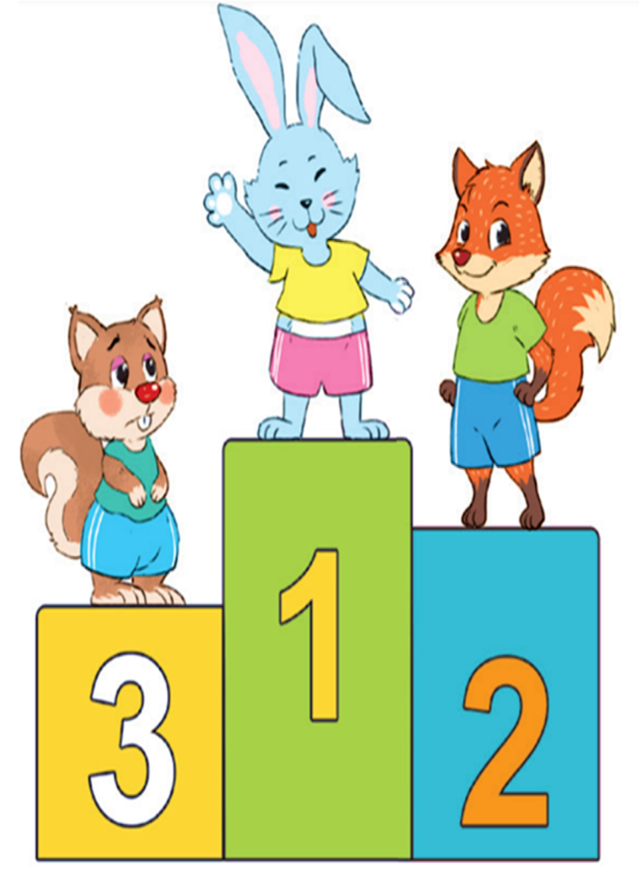
Thỏ, cáo và sóc chạy thi.
1
Bạn về đích thứ nhất đứng ở bục cao nhất.
Bạn về đích thứ ba đứng ở bục thấp nhất.
Bạn nào về đích thứ nhất?
Bạn nào về đích thứ hai?
Bạn nào về đích thứ ba?
1
2
3
Notes:
Tác giả bộ ppt Toán + TV1: Phan Thị Linh – Đà Nẵng
Sđt lh: 0916.604.268
+ Zalo: 0916.604.268
+ Facebook cá nhân: https://www.facebook.com/nhilinh.phan/
+ Nhóm chia sẻ tài liệu: https://www.facebook.com/groups/443096903751589
Hãy liên hệ chính chủ sản phẩm để được hỗ trợ và đồng hành trong suốt năm học nhé!

Slide 3
Các cây được trồng cách đều nhau.
2
Cáo đứng gần thỏ hay sóc hơn?

Slide 4
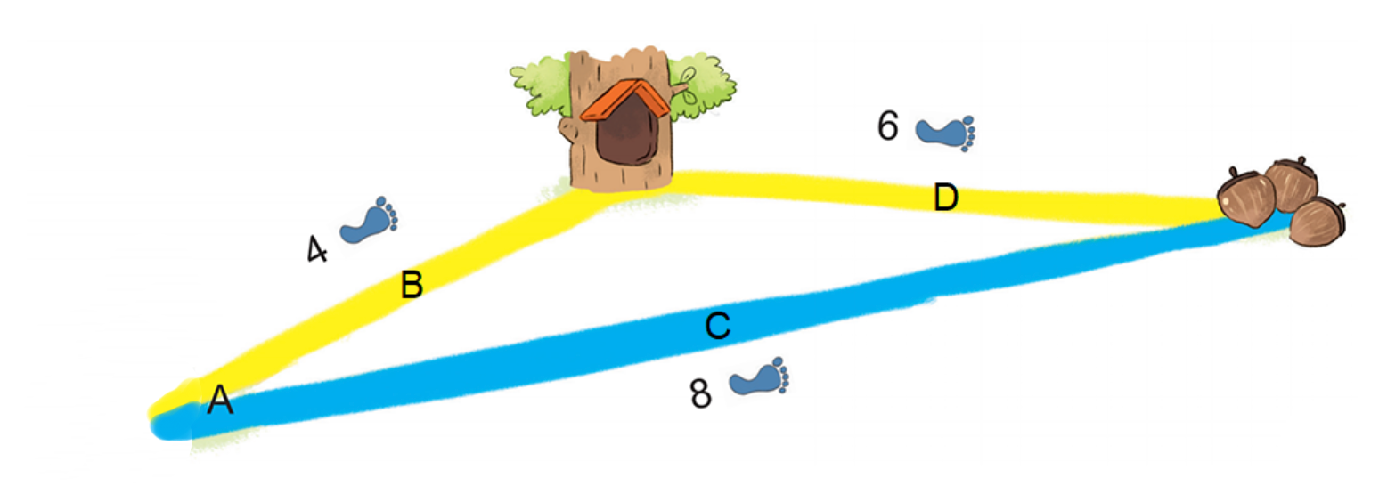
Bạn sóc đang ở vị trí A.
3
Bạn sóc đi đến chỗ hạt dẻ theo đường nào ngắn hơn?
Notes:
Tác giả bộ ppt Toán + TV1: Phan Thị Linh – Đà Nẵng
Sđt lh: 0916.604.268
+ Zalo: 0916.604.268
+ Facebook cá nhân: https://www.facebook.com/nhilinh.phan/
+ Nhóm chia sẻ tài liệu: https://www.facebook.com/groups/443096903751589
Hãy liên hệ chính chủ sản phẩm để được hỗ trợ và đồng hành trong suốt năm học nhé!

Slide 5
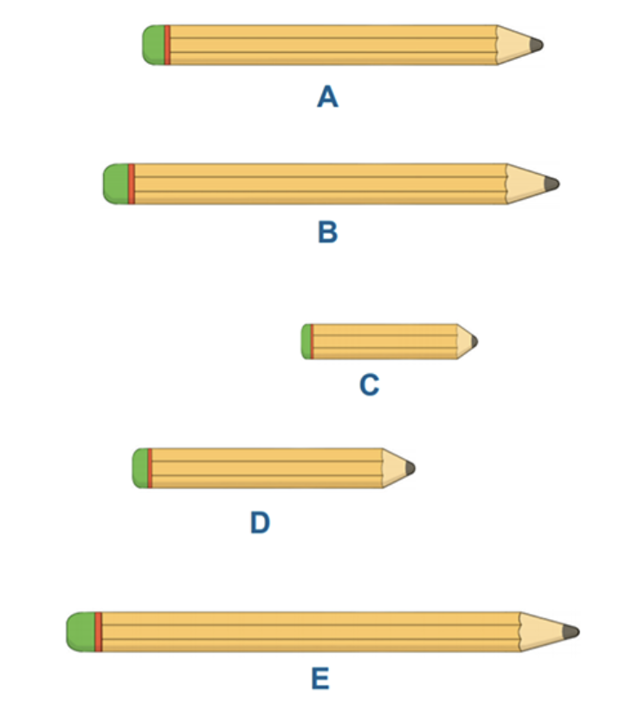
a) Đo độ dài mỗi bút chì
4
cm
7
?
cm
8
?
cm
?
3
cm
?
5
cm
?
9
Notes:
Tác giả bộ ppt Toán + TV1: Phan Thị Linh – Đà Nẵng
Sđt lh: 0916.604.268
+ Zalo: 0916.604.268
+ Facebook cá nhân: https://www.facebook.com/nhilinh.phan/
+ Nhóm chia sẻ tài liệu: https://www.facebook.com/groups/443096903751589
Hãy liên hệ chính chủ sản phẩm để được hỗ trợ và đồng hành trong suốt năm học nhé!

Slide 6
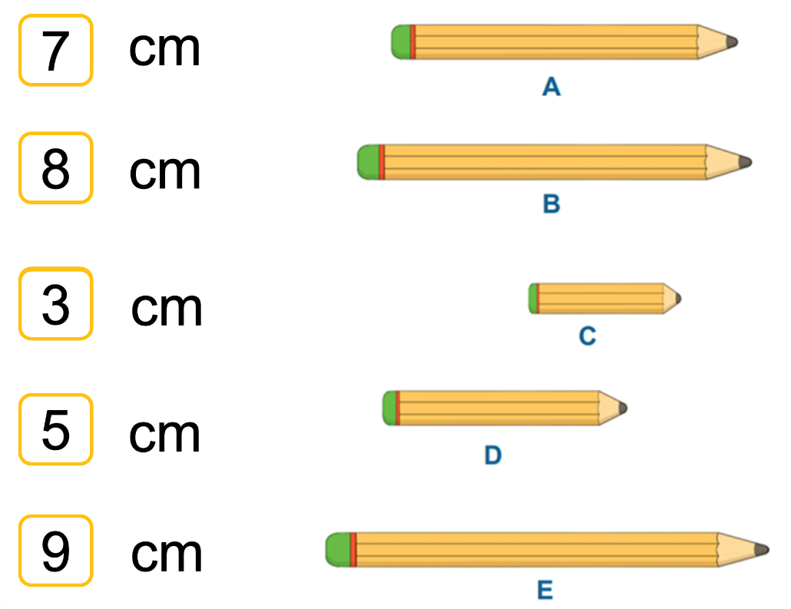
b) Trong các bút chì ở trên:
Bút chì nào dài nhất?
Bút chì nào ngắn nhất?
Bút E dài nhất.
Bút C ngắn nhất.

